Slide 1

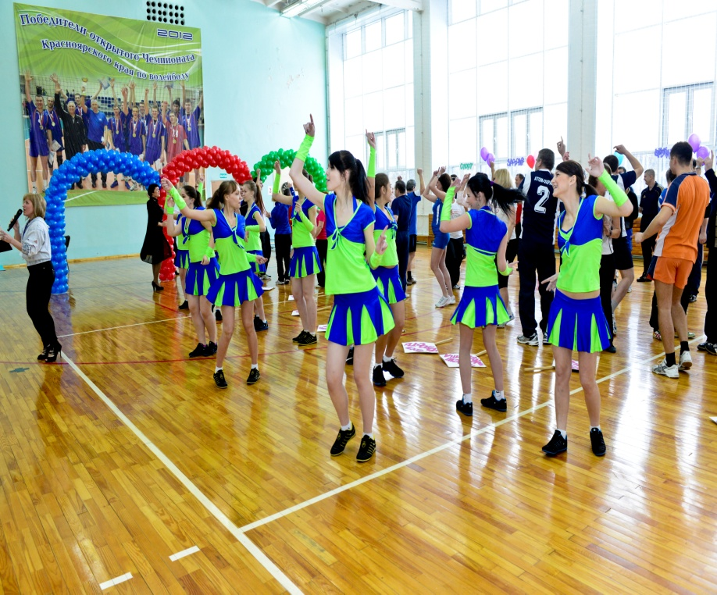
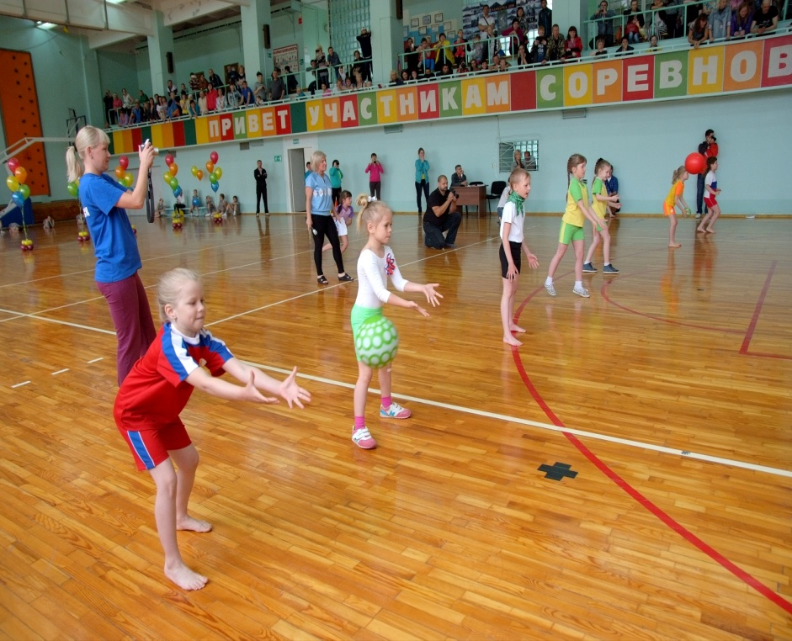
МБУ «Спортивный комплекс»
Деятельность учреждения направлена
на предоставление качественных услуг в области физической культуры и
массового спорта

Slide 2
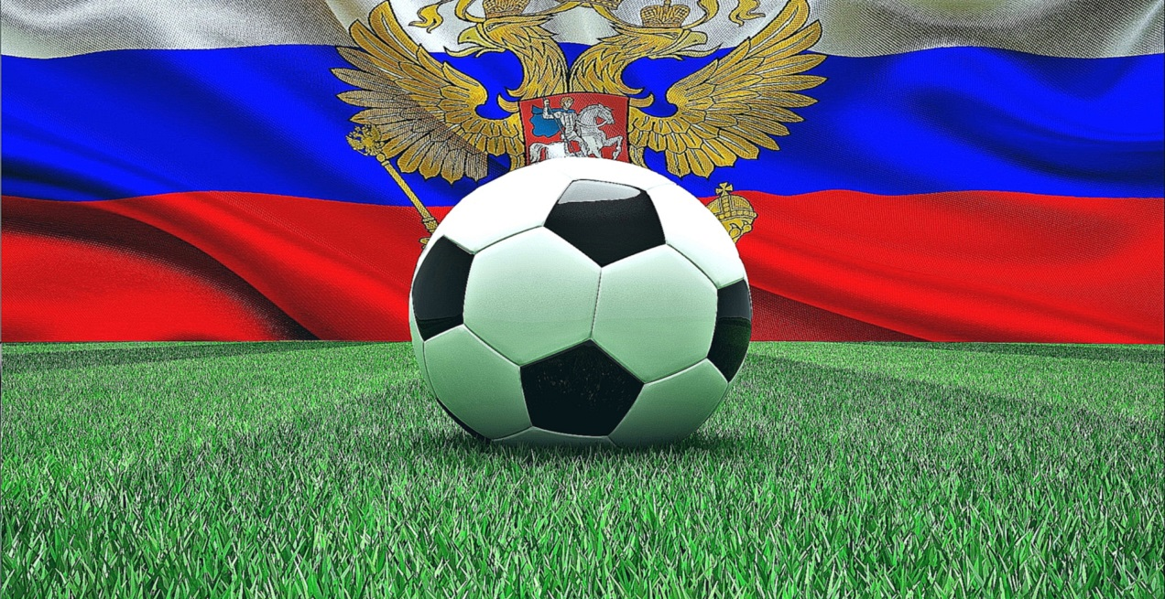
МБУ «Спортивный комплекс»
д/с « Олимпиец»
д/с « Нептун»
пауэрлифтинг
гиревой спорт
Тренер Чешук
Сергей Степанович
890229189100
мини- футбол
Тренер Почуенков
Игорь Евгеньевич
89131967281

Slide 3
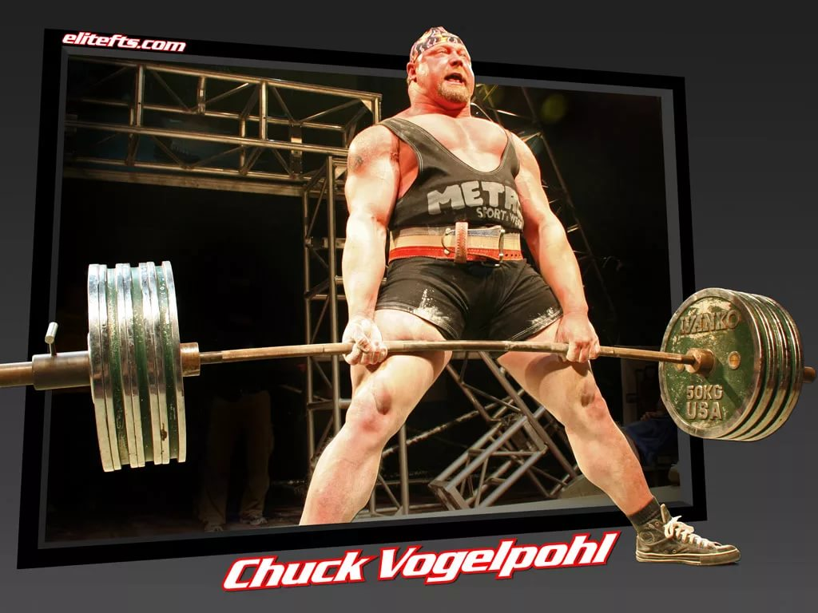
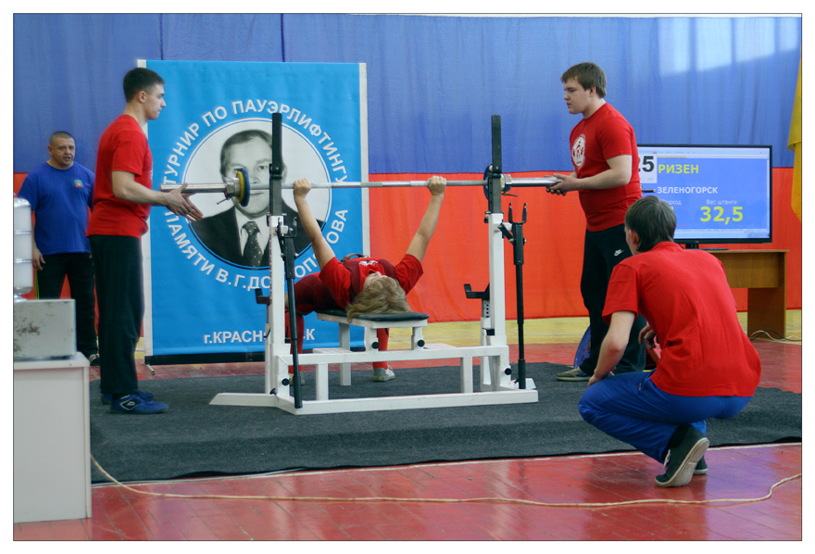
Пауэрлифтинг
силовое троеборье — силовой вид спорта, суть которого заключается в преодолении сопротивления максимально тяжёлого веса спортсмена веса

Slide 4
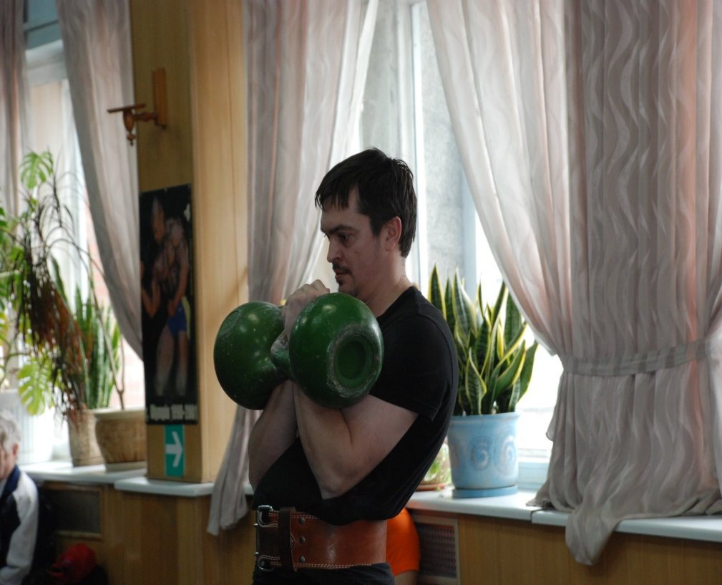
Гиревой спорт
циклический вид спорта, в основе которого лежит подъём гирь максимально возможное число раз за отведённый промежуток времени в положении стоя

Slide 5
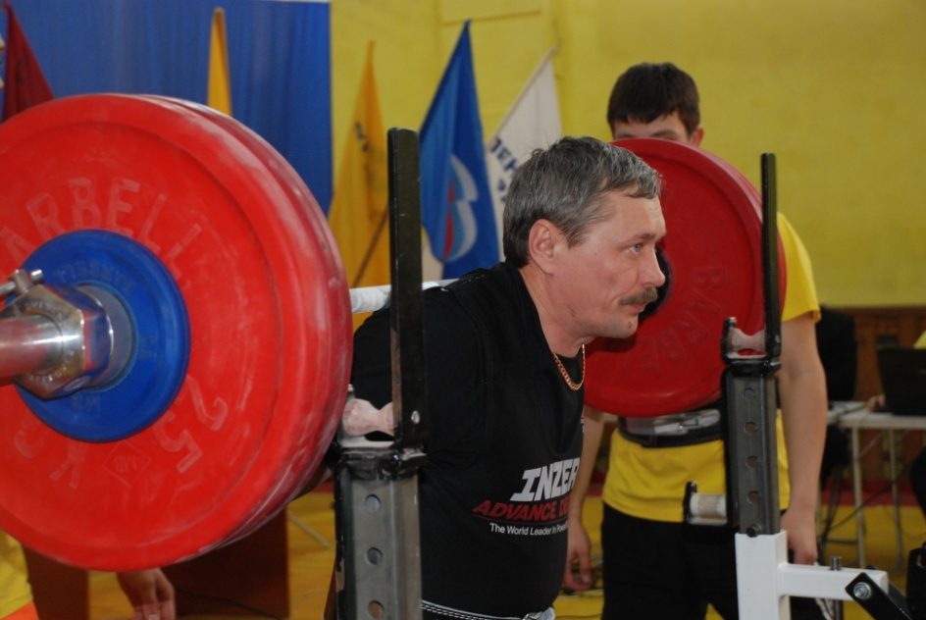
Польза пауэрлифтинга и гиревого спорта
Соблюдение распорядка дня
Отказ от вредных привычек
Избавление от лишнего веса и приобретение спортивной фигуры
Улучшение настроения
Долголетие

Slide 6
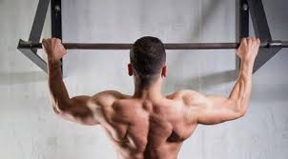
Занятия в тренажерном зале д/с «Олимпиец»
Расписание занятий:
понедельник- пятница
с 15.00 до 20.00
Возраст
с 10 до 18 лет

Slide 7
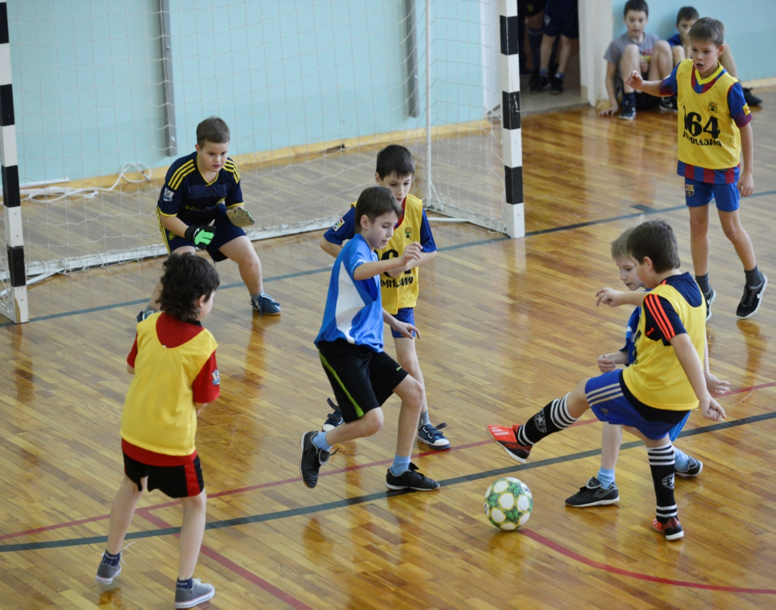
Футбол
Один из самых известных и всенародно любимых видов спорта во всем мире

Slide 8
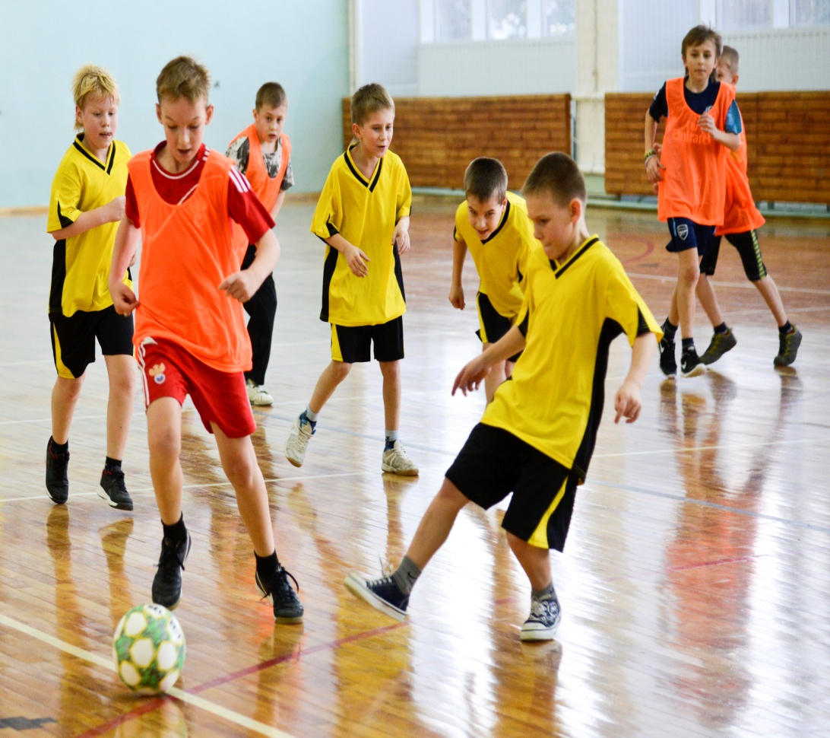
Польза футбола
Отличный тонус всего организма
Красивая фигура
Формирование бойцовского духа и лидерских качеств
Игра в команде дает высокий уровень социальной адаптации
Целеустремленность, упорство и трудолюбие

Slide 9
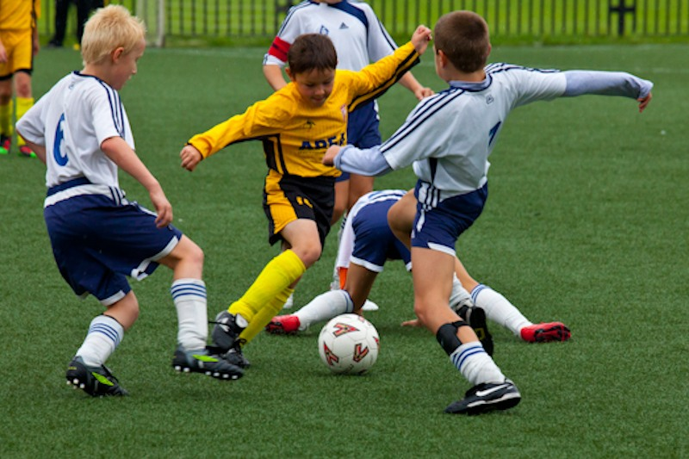
Занятия в д/с «Нептун»
Расписание занятий:
Понедельник- пятница
16.00-17.30 17.30-18.30
Суббота
13.00-14.00 12.00-13.00
Возраст
10-11 лет 6-7 лет

Slide 10
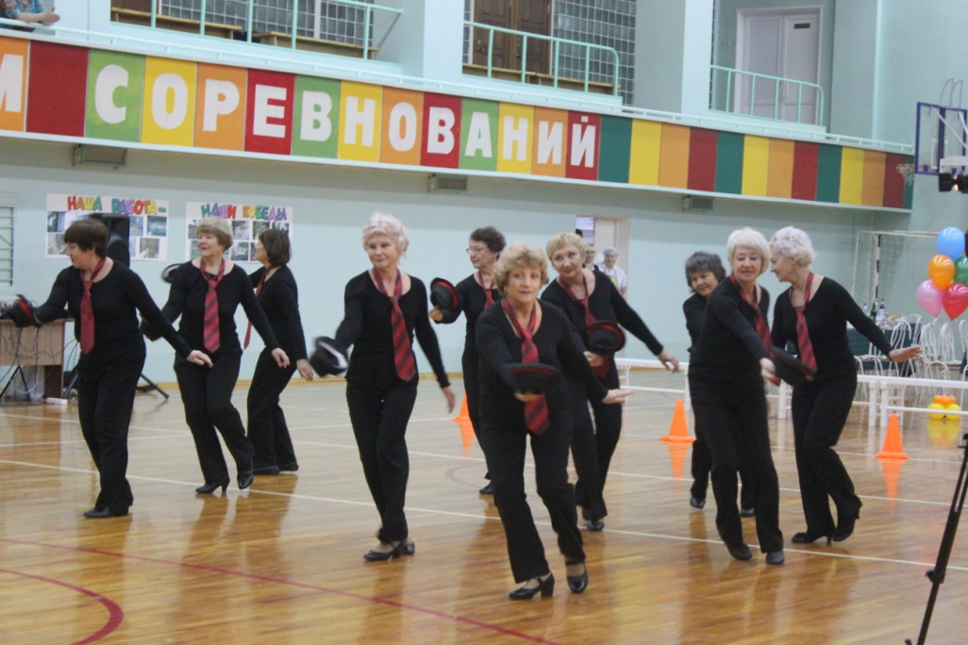
МБУ «Спортивный комплекс»
Ждет всех желающих в наших спортивных залах

